Slide 1

NỘI DUNG
Ảnh hưởng của cách mạng
công nghiệp 4.0 lên VN
Công nghiệp 4.0 là gì?
6
1
Mặt trái của cách mạng công nghiệp 4.0
5
2
Cách mạng công nghiệp
từ 1.0 đến 4.0
3
Khi một hệ thống được
coi là công nghiệp 4.0
Sự phát triển của nền
công nghiệp 4.0
4

Slide 2

Chương I: Công nghiệp 4.0 là gì?

Slide 3

1.1 khái niệm về công nghiệp 4.0
Khái niệm Công nghiệp 4.0 hay nhà máy thông minh lần đầu tiên được đưa ra tại Hội chợ công nghiệp Hannover tại Cộng hòa Liên bang Đức vào năm 2011.
Theo Wikipedia, Công nghiệp 4.0 là xu hướng hiện thời trong việc tự động hóa và trao đổi dữ liệu trong công nghệ sản xuất. Nó bao gồm:
• Các hệ thống không gian mạng thực-ảo
• Internet Vạn Vật
• Điện toán đám mây
Điện toán nhận thức

Slide 4


Slide 5
1.2. Nguyên tắc thiết kế trong công nghiệp 4.0
Có 4 nguyên tắc thiết kế trong Công nghiệp 4.0 hỗ trợ các công ty trong việc định dạng và thực hiện viễn cảnh trong Công nghiệp 4.0:
Khả năng tương tác
Minh bạch thông tin
Công nghệ hỗ trợ
Phân quyền quyết định

Slide 6
Chương II: Cách mạng công nghiệp từ 1.0 đến 4.0

Slide 7
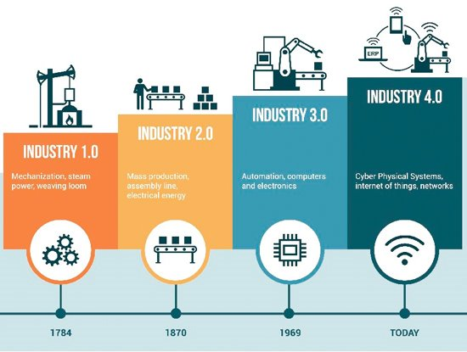
Lịch sử các cuộc cách mạng công nghiệp

Slide 8
2.1. cách mạng công nghiệp 1.0
Diễn ra vào giữa cuối thế kỉ XVIII đến đầu thế kỉ XIX mở đầu với sự cơ giới hóa ngành dệt may.
Cuộc cách mạng công nghiệp đầu tiên đã mở ra một kỷ nguyên mới trong lịch sử nhân loại – kỷ nguyên sản xuất cơ khí, cơ giới hóa.
Thay thế hệ thống kỹ thuật cũ có tính truyền thống của thời đại nông nghiệp với nguồn động lực là máy hơi nước và nguồn nguyên, nhiên vật liệu và năng lượng mới

Slide 9
Thành tựu đạt được sau cách mạng công nghiệp 1.0
Năm 1784, James Watt phụ tá thí nghiệm của một trường đại học đã phát minh ra máy hơi nước.
Năm 1785, linh mục Edmund Cartwright cho ra đời máy dệt vải giúp tăng năng suất dệt lên tới 40 lần.
Năm 1784, Henry Cort đã tìm ra cách luyện sắt “puddling”. Tuy đã luyện được sắt có chất lượng hơn nhưng vẫn chưa đạt được độ bền của máy móc.
Năm 1885, Henry Bessemer đã phát minh ra lò cao có khả năng luyện gang lỏng thành thép, khắc phục được những nhược điểm của chiếc máy trước đó.
Năm 1804, máy xe lửa đầu tiên chạy bằng hơi nước ra đời. Đến năm 1829 vận tốc xe dã đạt đến 14 dặm/giờ.
Năm 1807, Robert Fulton đã chế ra tàu thủy chạy bằng hơi nước thay thế cho những mái chèo hay những cánh buồm.

Slide 10
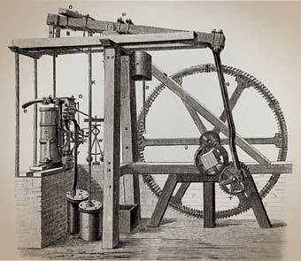
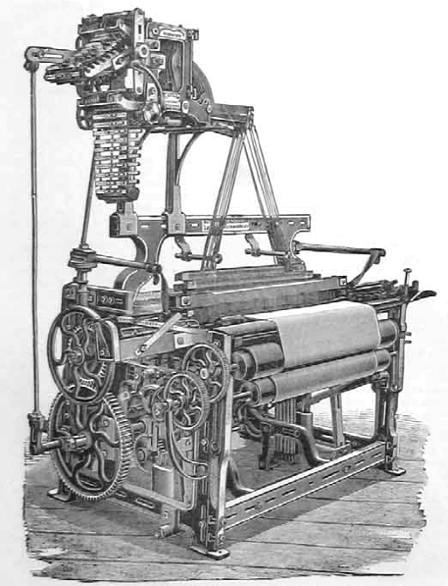
Máy hơi nước của James Watt
Máy dệt vải của Edmund Cartwright

Slide 11
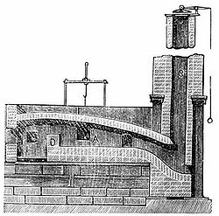
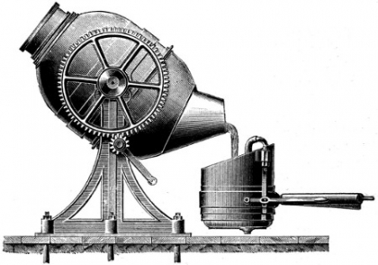
Lò luyện sắt pudding của Henry Cort
Lò luyện gang thành thép của Henry Bessemer

Slide 12
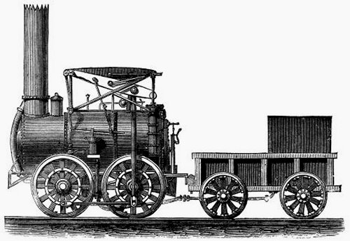
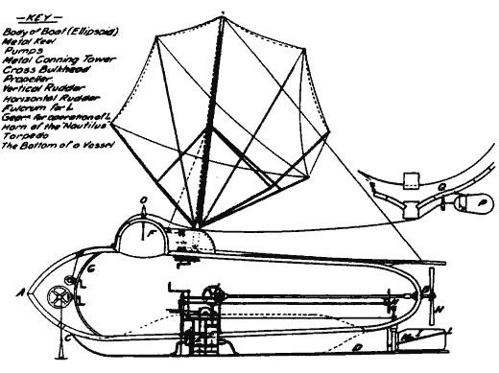
Xe lửa đầu tiên chạy bằng hơi nước
Sơ đồ tàu thủy hơi nước của Robert Fulton

Slide 13
2.2 cách mạng công nghiệp 2.0

